Slide 1

离 散 数 学
Discrete Mathematics
授课教师：
单 位：
授课对象：
王少帆
信息学部
都柏林学院本科生

Slide 2
5.2 图的连通性
链walk:顶点与边的交替序列v₁e₁v₂e₂…v_{n}其中边e_{i}以v_{i}为起点以v_{i+1}为终点.所含边数定义为链的长度length, v₁ v_{n}称为链的端点endvertex
迹trail:各边都不相同的链
路径path:各边不同且各顶点不同的链
闭链closed walk:端点相同的链
回circuit:端点相同的迹
圈circle:端点相同的路径

Slide 3
性质:n阶无向图若存在一条从v到w的链,则从v到w必有长度<=n-1的路径
性质: n阶无向图若存在一条通过v的回,则必有一条长度<=n的通过v的圈
若图中存在顶点v到w的链,则称v对于w是可达的(reachable)
性质:无向图中可达具有对称性

Slide 4
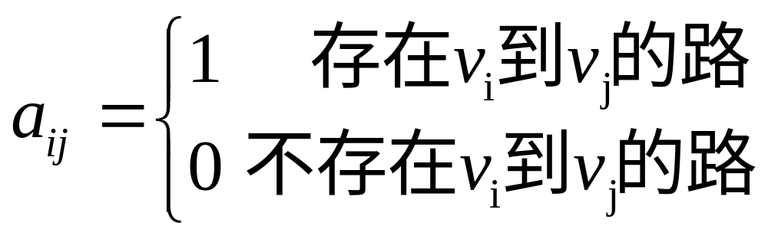
可达矩阵reachability matrix:设图G的顶点集V={v₁,...,v_{n}}.n×n阶可达矩阵A定义为
若无向图G的任意两点都是可达的,则称G为连通图，否则称为不连通图

Slide 5
如果无向图G是非连通图，则图可分解为若干个不相交的连通子图，称这些子图为G的连通分支connected component
割点cut vertex:无向连通图G中存在点v使得删去v后G成为不连通图,则称v为割点
割边cut edge/bridge:无向连通图G中存在边e使得删去e后G成为不连通图,则称v为割边或桥

Slide 6
无向图中割点、割边的另一定义
记w(G)为图G的连通分支数.
割点:若无向图G中顶点v满足 w(G-{v}) ≥ w(G)+1 则称v为割点
割边/桥:若无向图G中边e满足
w(G-{e}) ≥ w(G)+1,则称e为割边/桥

Slide 7
有向图的连通性
若有向图G中任意两点都相互可达,则称G为强连通图strongly connected graph
若对有向图G中任意两点v,w，有v对于w可达或者w对于v可达,则称G为单向连通图unilaterally connected graph
若有向图G的底图是无向连通图,则称有向图为弱连通图weakly connected graph

Slide 8
定理:有向图G是强连通图，当且仅当存在通过图中所有顶点的闭链
定理:有向图G是单向连通图，当且仅当存在通过图中所有顶点的链
例:若n阶无向简单图G中任意两不同顶点的度之和>=n-1,则G为连通图

